Slide 1
Un usage du numérique pour l’inclusion des élèves à besoins particuliers en histoire-géographie
Déborah Clausell, Collège Pierre de Coubertin, Chevreuse, janvier 2018

Slide 2
De quoi s’agit-il ?

Slide 3
Besoins identifiés
Garder les mêmes objectifs
Agir en équipe
Aider à mémoriser
Favoriser l’autonomie
inclure

Slide 4
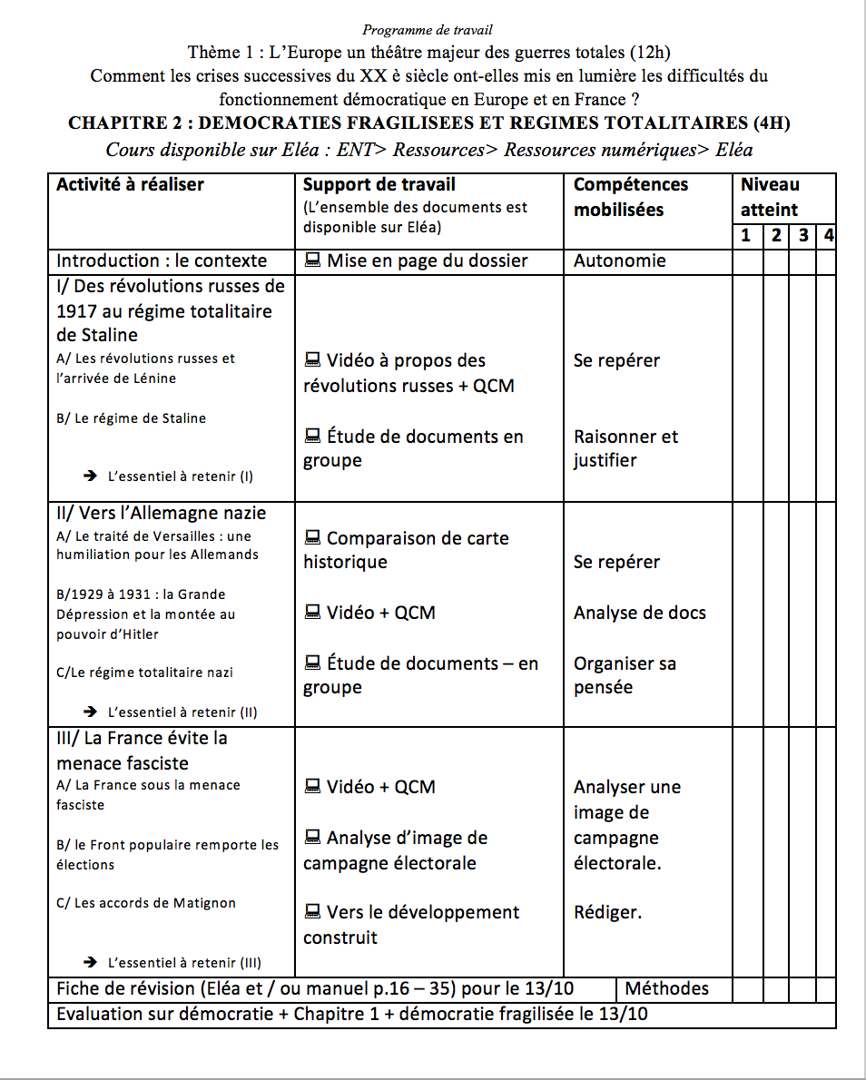
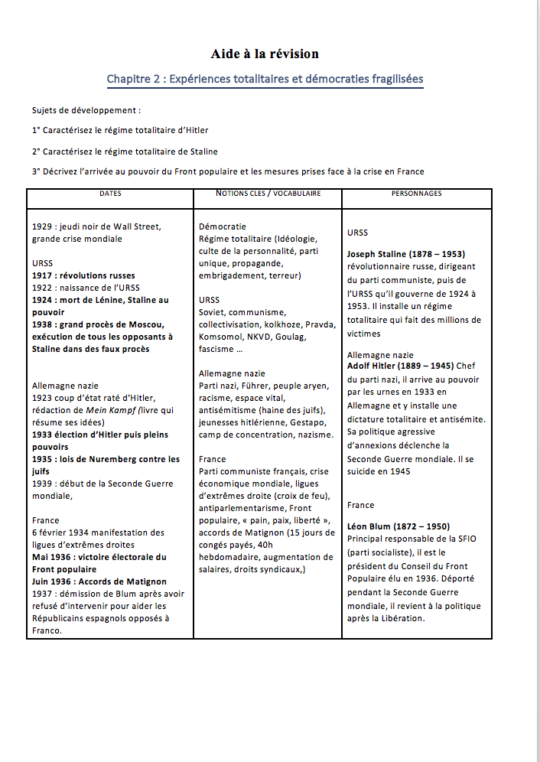
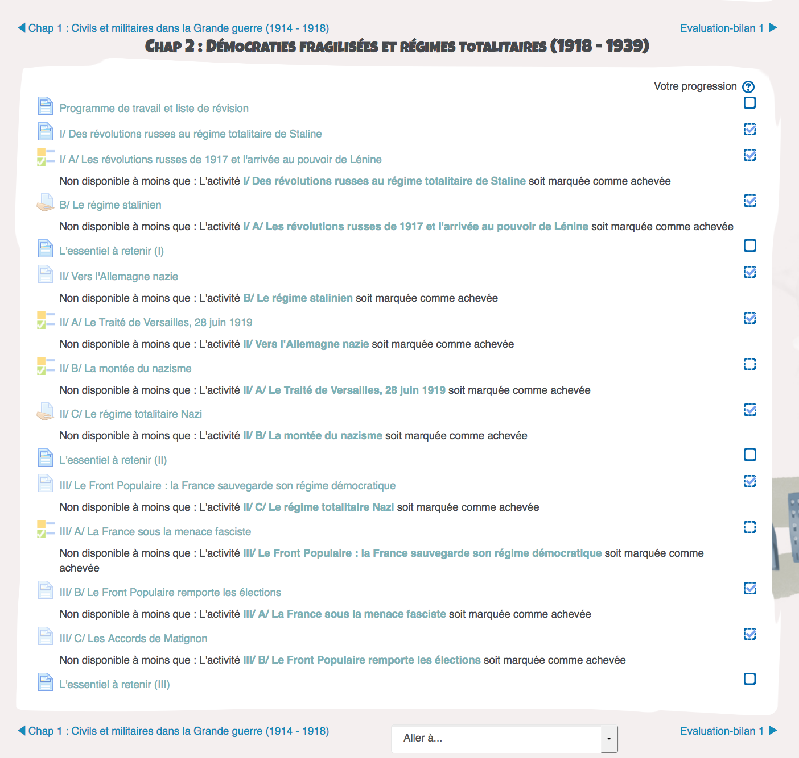
Les supports à disposition
Programme de travail | Liste de révision | Parcours Éléa

Slide 5
Zoom sur le programme de travail
La structure du cours est explicitée.
Les ressources et activités à faire sont présentées. Si l’activité se fait sur Éléa une icône le signale
Les compétences visées en priorité sont indiquées.
Une évaluation est réalisée soit en auto évaluation.

Slide 6
Zoom sur la liste de révision
Des exemples de développements construits pour s’entraîner
Une colonne date, non exhaustive, avec des priorités
Une colonne notion-vocabulaire
Une colonne biographie (en géographie des cartes et croquis sont proposés)

Slide 7
Zoom sur le parcours Éléa

Slide 8
Le programme de travail et la liste de révision sont disponibles
Les sections du parcours reprennent les titres des parties pour un repérage facilités
Des activités rapides sont proposées sur les sections qui sollicitent la mémoire (les révolutions russes, les conséquences du Traité de Versailles, la montée du nazisme,..)
L’ensemble est rythmé par des temps de remédiation « L’essentiel à retenir »

Slide 9
Sur Éléa, des activités de remediation… FRISE à compléter par déplacement pour contourner des difficultés d’écriture

Slide 10
Sur Éléa, des activités de remediation.. Associer une notion à une image pour contourner des difficultés de mémoire lexicale
Géographie 4e – L’urbanisation du monde

Slide 11
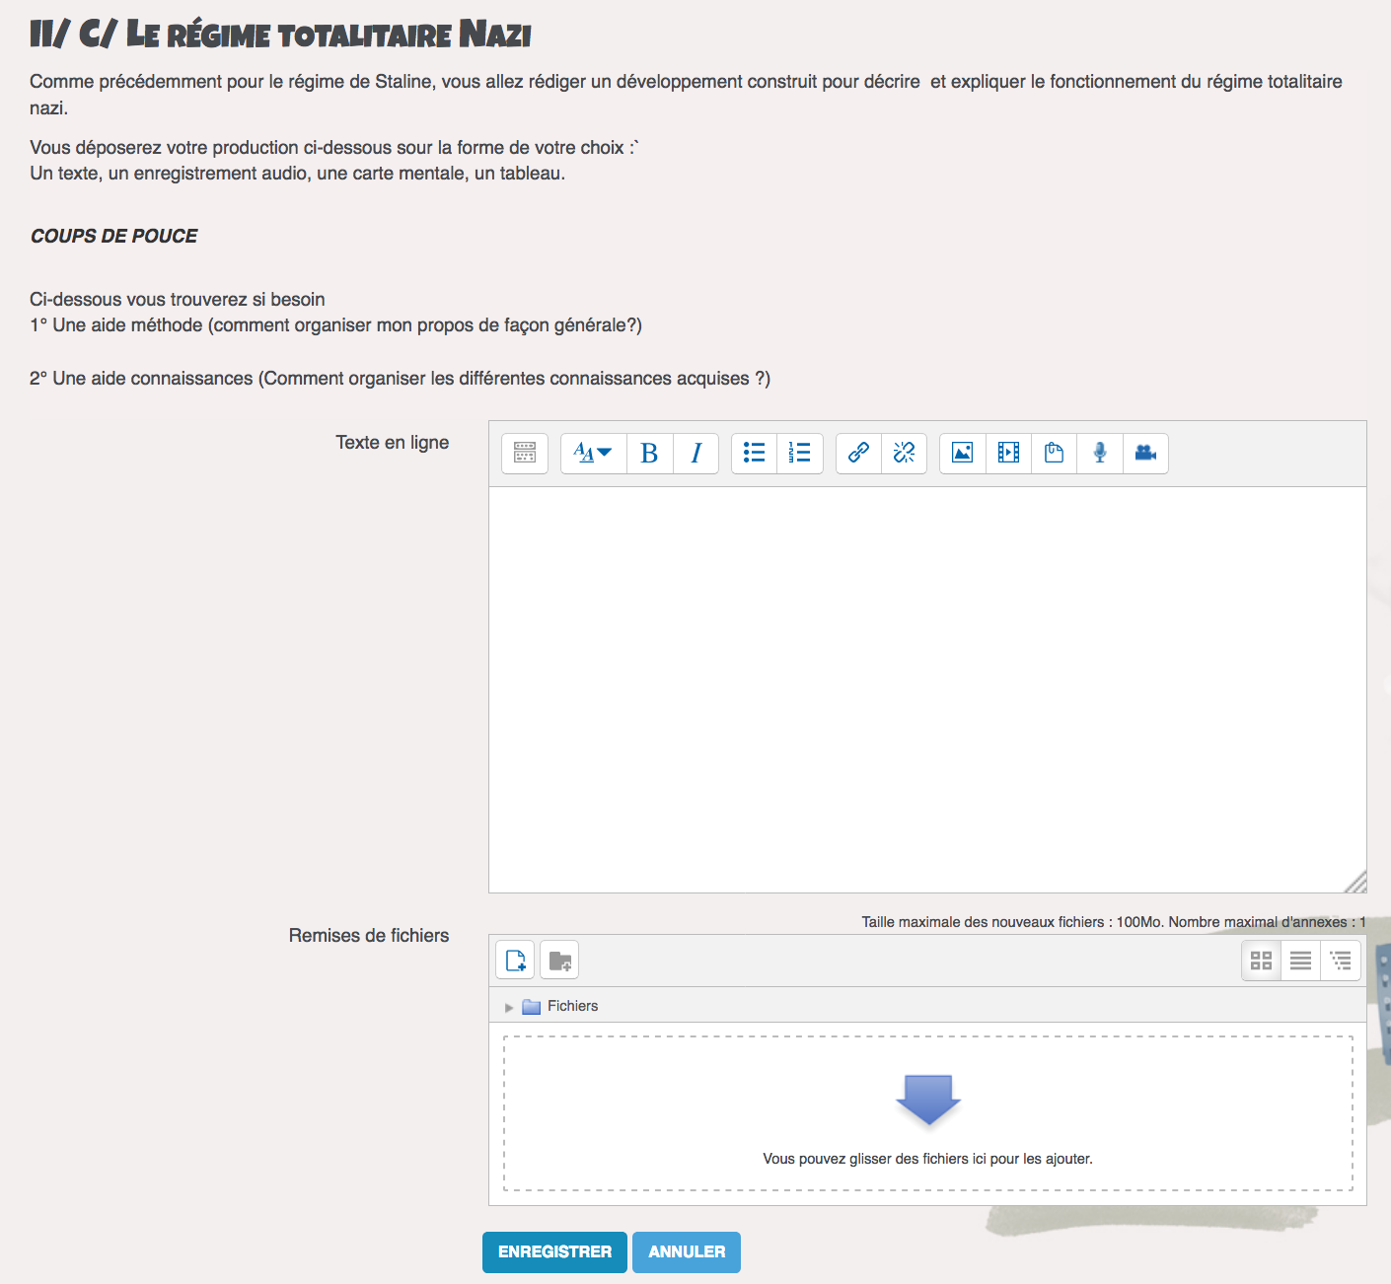
Sur Éléa, des activités de remédiation Déposer un travail sous plusieurs formats
Cet encart permet à l’élève
- de rédiger rapidement sa réponse
- d’enregistrer une réponse audio
- de déposer un fichier

Slide 12
Sur Éléa, des activités de remédiation
UNE CAPSULE VIDÉO EST PROPOSÉE POUR PRÉSENTER LA METHODE D’ÉTUDE D’IMAGE ET DU CONTENU DE COURS.
ICI LE PROGRAMME DU FRONT PROPULAIRE EST PRÉSENTÉ EN MÊME TEMPS QUE L’ÉLÈVE EST INVITÉ, À SON RYTHME, À ÉTUDIER DE FAÇON ORGANISÉE UNE BROCHURE DE CAMPAGNE.

Slide 13
Quelques points de vigilance
Sur Éléa :
- Scénariser en amont
Ne pas surcharger le travail à la maison
Expliciter le plus possible
Porter une attention rigoureuse aux ressources et aux activités (esthétique, contenu, affichage…)

Slide 14
Outils alternatifs
Learnings apps
https://learningapps.org/
La Quizinière
https://test.quiziniere.com/#/

Slide 15
Petite bibliographie :
Sylvain Connac, La personnalisation des apprentissages, ESF, 2015
Pour les sciences cognitives : http://sciences-cognitives.fr/author/sciences-cognitives/
Pour aller plus loin
Formations disponibles sur Gaia:
HANDICAP ET ENSEIGNEMENT : ACCOMPAGNEMENT DE L’ÉLÈVE
La différenciation en histoire-géographie
Apprendre à apprendre – formation transversale
Faire entrer la e-éducation dans sa pédagogie

